Slide 1
ხელოვნური ინტელექტის გამოყენება საგანმანათლებლო სივრცეში

Slide 2
The Use of AI in education

Slide 3
თანამედროვე მსოფლიოში ხელოვნური ინტელექტი (AI) განათლების ერთ-ერთ ყველაზე ძლიერ და განვითარებად იარაღად იქცა. მას შეუძლია გააუმჯობესოს სწავლების ხარისხი, გაამარტივოს მასწავლებლების სამუშაო, შექმნას ინდივიდუალურად მორგებული სასწავლო რესურსები და მოსწავლეებს მისცეს ახალი ცოდნის მიღების ინოვაციური გზები.

Slide 4
In the modern world, artificial intelligence (AI) has become one of the most powerful tools in education. It can improve the quality of teaching, simplify the work of teachers, create individually tailored learning resources, and provide students with innovative ways to get new knowledge.

Slide 5
მიუხედავად ამ სიკეთეებისა, AI-ის სწრაფმა გავრცელებამ განათლებაში წარმოშვა არაერთი პრობლემა, რომლებიც სკოლებს და მასწავლებლებს ყურადღებისკენ მოუწოდებს. ამიტომ მნიშვნელოვანია, სწორად გავაცნობიეროთ ეს პრობლემები და შევიმუშავოთ გონივრული, პრაქტიკული გადაჭრის გზები.

Slide 6
Despite these benefits, the spread of AI in education has raised a number of problems that call for the attention of schools and teachers. Therefore, it is important to understand these problems and develop sensible, practical solutions.

Slide 7
AI-ის ვირუსულად გავრცელებამ სკოლებსა და სასწავლო გარემოში წარმოშვა რამდენიმე მნიშვნელოვანი გამოწვევა, რომლებიც ერთმანეთთან ძალიან ახლოსაა და ფაქტობრივად ერთ ჯაჭვს წარმოქმნის.
ერთ-ერთი ყველაზე თვალსაჩინო პრობლემა არის მისი გადაჭარბებული მოხმარება, რადგან ბევრი მოსწავლე უკვე ეჩვევა მარტივ გზას, რთული დავალებების გაკეთების ნაცვლად უბრალოდ სთხოვს AI-ს, რომ ყველაფერი მის მაგივრად გააკეთოს, რაც ასუსტებს მათ ლოგიკურ, ანალიტიკურ და თვითგამოვლენის უნარს.

Slide 8
The spread of AI in schools and learning environments has raised challenges that are close to each other and form a single chain. One of the most obvious problems is overusing it.
instead of doing complex tasks, they ask AI to do everything for them, which weakens their logical and analytical abilities.

Slide 9
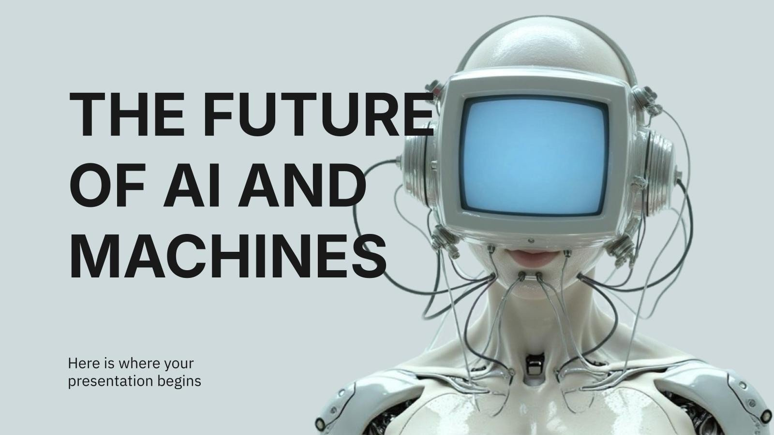

Slide 10
მეორე პრობლემა არის აკადემიური არაკეთილსინდისიერება, რომელიც კიდევ უფრო ძლიერდება მაშინ, როცა მოსწავლეები თავიანთი ნაშრომების დიდი ნაწილს პირდაპირ AI-ის მიერ დაწერილ ტექსტებზე აწყობენ და ამ გზით მალავენ რეალურად რა იციან. ამას ემატება ისიც, რომ ბევრი მასწავლებელი კარგად არ არის ინფორმირებული იმ აპლიკაციებისა და სისტემების შესახებ, რომლებიც ნაშრომის ნამდვილობას ამოწმებს და შეუძლია განსაზღვროს, ტექსტი მოსწავლის ხელითაა თუ AI-ის მიერ შექმნილი. სწორედ ამ მიზეზით ხშირად რთულდება სამართლიანი შეფასება.

Slide 11
The second problem is academic dishonesty, which is worse when students base a large part of their work directly on AI-generated texts, thereby hiding what they really know. In addition to this is the fact that many teachers do not about the applications and systems that verify the authenticity of the work and can determine whether the text is written by the student or created by AI. This is precisely why fair assessment is often difficult.

Slide 12
ასევე ძალიან დიდი პრობლემაა პლაგიატი და საავტორო უფლებების დარღვევა: ბევრი მოსწავლე არც კი ფიქრობს, რომ AI-ით შექმნილი ტექსტის დაუკითხავად ჩაბარება ფაქტობრივად იგივე პლაგიატია, როგორც რომელიმე წყაროდან ტექსტის კოპირება, და წყაროს არ მითითება თუ სად გამოიყენეს ხელოვნური ინტელექტი.

Slide 13
Plagiarism and copyright infringement are also very big problems: many students do not even think that submitting a text created by AI without reading it is actually the same plagiarism as copying text from any source, and not indicating the source where artificial intelligence was used.

Slide 14
საბოლოოდ, ერთ-ერთი სერიოზული გამოწვევა არის AI-ის არასწორი გამოყენება მოსწავლეები ზოგჯერ ბრმად ენდობიან სისტემის მიერ მიწოდებულ ინფორმაციას, რაც შესაძლოა არასწორი, გაუმართლებელი ან სრულიად არასანდო იყოს, ამიტომ ეს მათში ქმნის მცდარ წარმოდგენებსა და განუმტკიცებელ ცოდნას.
ყველა ეს პრობლემა ერთად აჩვენებს, რომ მიუხედავად AI-ის სარგებლისა, მისი გამოყენება ძალიან ფრთხილად და სწორ სტრატეგიებზე დაყრდნობით უნდა მოხდეს.

Slide 15
იმისათვის, რომ ზემოთ ჩამოთვლილი პრობლემები მინიმუმამდე დავიყვანოთ, აუცილებელია ერთიანი, გააზრებული და თანმიმდევრული მიდგომების დანერგვა. პირველ რიგში, სკოლებმა და მასწავლებლებმა უნდა ჩამოაყალიბონ მკაფიო წესები, თუ როდის შეიძლება AI-ის გამოყენება და როდის არა, რათა მოსწავლეებმა არ დაკარგონ დამოუკიდებელი ფიქრის უნარი და არ დაეყრდნონ ტექნოლოგიას ზედმეტად.

Slide 16
Teachers also need to be fully informed about all programs and platforms that verify the authenticity of work, so that the assessment is fair and objective. The teaching process should include a requirement that students clearly indicate where they have used AI and in what part they have relied on it, in order to avoid plagiarism and copyright infringement.

Slide 17
In addition, school programs should definitely include training in how to work with AI correctly: students need to understand that AI can make mistakes, that information must be checked, and that technology is a means of assistance. Teachers should create tasks that require students’ experience, analysis, examples from everyday life, and reasoning based on classroom material. In this case, AI will not be able to completely replace their individual reasoning.

Slide 18
ასევე საჭიროა, რომ მასწავლებლებს მიეწოდოთ სრული ინფორმაცია ყველა იმ პროგრამასა და პლატფორმაზე, რომლებიც ამოწმებენ ნაშრომის ნამდვილობას, რათა შეფასება იყოს სამართლიანი და ობიექტური. სასწავლო პროცესში უნდა დაწესდეს მოთხოვნა, რომ მოსწავლემ მკაფიოდ მიუთითოს, სად გამოიყენა AI და რა ნაწილში დაეყრდნო მას, რათა თავიდან ავიცილოთ პლაგიატი და საავტორო უფლებების დარღვევა.

Slide 19
It is also important that schools and educational institutions provide regular training for teachers so that they are constantly informed about the new technologies that appear every day. Ultimately, the main way to solve the problems is to balance the education system and technology in an environment where AI is a useful assistant, but not the main performer, as a result of which neither student skills are lost nor the quality of education is damaged.

Slide 20
გარდა ამისა, სასკოლო პროგრამებში აუცილებლად უნდა დაემატოს AI–თან სწორად მუშაობის სწავლება: მოსწავლეებმა უნდა გაიგონ, რომ AI შეიძლება შეცდეს, რომ ინფორმაცია აუცილებლად უნდა გადაამოწმონ და რომ ტექნოლოგია არის დახმარების საშუალება.

Slide 21
But if used carelessly, it can damage the skills that students really need in life: critical thinking, self-reliance, independent learning, and the ability to evaluate information. That is why it is essential that teachers and schools consider both the benefits and risks of AI. The right frameworks, rules, and teaching styles will allow us to create an environment where technology is equally useful for both teachers and students.

Slide 22
ასევე მნიშვნელოვანია, რომ სკოლებმა და სასწავლო დაწესებულებებმა უზრუნველყონ რეგულარული ტრენინგები მასწავლებლებისთვის, რათა ისინი მუდმივად იყვნენ ინფორმირებულნი იმ ახალ ტექნოლოგიებთან, რომლებიც ყოველდღიურად ჩნდება. საბოლოო ჯამში, პრობლემების გადაჭრის მთავარი გზა არის განათლების სისტემის და ტექნოლოგიის დაბალანსება ისეთი გარემო, სადაც AI არის სასარგებლო დამხმარე, მაგრამ არა მთავარი შემსრულებელი, რის შედეგადაც არც მოსწავლის უნარები დაიკარგება და არც განათლების ხარისხი დაზიანდება.
მასწავლებლებმა უნდა შექმნან ისეთი დავალებები, რომლებიც მოითხოვს მოსწავლის გამოცდილებას, ანალიზს, მაგალითებს ყოველდღიური ცხოვრებიდან და კლასის მასალაზე დაფუძნებულ მსჯელობას ამ შემთხვევაში AI ვერ შეძლებს სრულიად შეცვალოს მათი ინდივიდუალური მსჯელობა.

Slide 23
უპირატესობები:
ჩვენი გადაჭრის გზა მოსწავლეებს და მასწავლებლებს დაეხმარებათ შეიცნონ AI, გაიგონ მისი დადებითი და უარყოფითი მხარეები და ისწავლონ სწორი გამოყენება. ადამიანი როდესაც არის ჩართული სხვადასხვა პროექტებსა და ჩემპიონატებში პრაქტიკული გამოცდილება ეხმარება ინფორმაციის გააზრებასა და დამახსოვრაბეში. ჩვენი გადაჭრის გზაც სწორედ ეს არის და ვთვლით რომ სხვადასხვა შეხვედრები ადამიანს ასწავლის AI -ს გამოყენებას.

Slide 24
Our solution will help students and teachers to get to know AI, understand its pros and cons, and learn how to use it correctly. When a person is involved in various projects and championships, practical experience helps them understand and remember information. This is exactly our solution, and we believe that various meetings teach people how to use AI.

Slide 25
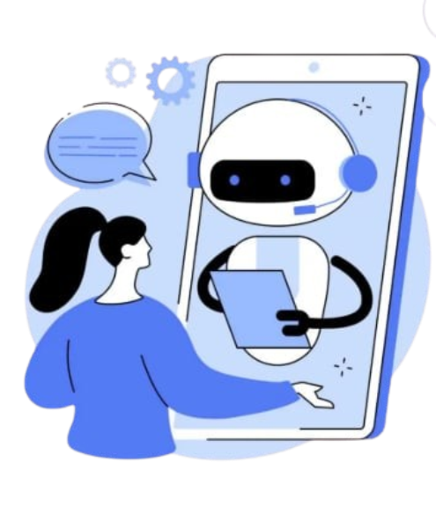
საბოლოოდ, ძალიან ნათლად ჩანს, რომ ხელოვნური ინტელექტი უდიდესი შესაძლებლობაა განათლებისთვის, მაგრამ ეს შესაძლებლობა მხოლოდ მაშინ იძლევა შედეგს, როცა სწორად და პასუხისმგებლიანად ვიყენებთ.AI არის იდეების გენერირების, ინფორმაციის დამუშავების და რთული პროცესების გამარტივების ძლიერი მექანიზმი, რომელსაც შეუძლია სწავლა ბევრად უფრო თანამედროვე და საინტერესო გახადოს.

Slide 26

The goal of education should never be to complete tasks quickly. The goal of education is knowledge, self-development, and deepening of thinking. Artificial intelligence can become an important partner in this process if we use it responsibly. With the right approaches, AI will not only not harm education, but on the contrary, will take its development to a new level and make it more modern, flexible, and future-oriented.

Slide 27
მაგრამ თუ მას გაუაზრებლად გამოვიყენებთ, შესაძლოა ზიანი მიაყენოს იმ უნარებს, რომლებიც მოსწავლეს ნამდვილად სჭირდება ცხოვრებაში: კრიტიკულ აზროვნებას, საკუთარი ძალებით მუშაობას, ცოდნის დამოუკიდებლად მიღებას და ინფორმაციის შეფასების უნარს. სწორედ ამიტომ, აუცილებელია, რომ მასწავლებლებმა და სკოლებმა თანაბრად გაითვალისწინონ როგორც AI-ის სარგებელი, ისე მისი საფრთხე.

Slide 28
სწორი ჩარჩოები, წესები და სწავლების სტილი საშუალებას მოგვცემს შევქმნათ ისეთი გარემო, სადაც ტექნოლოგია იქნება თანაბრად სასარგებლო როგორც მასწავლებლისთვის, ისე მოსწავლისთვის. განათლების მიზანი არასდროს უნდა იყოს მხოლოდ დავალებების სწრაფად შესრულება განათლების მიზანია ცოდნა, თვითგანვითარება და აზროვნების გაღრმავებაა.

Slide 29

ინტერაქტიული თამაში
ჩვენ უკვე შევიტყვეთ თუ როგორ უნდა გამოვიყენოთ ხელოვნური ინტელექტი ეთიკურად. მოდი გამოვცადოთ ჩვენი ფაქტობრივი ცოდნა
შეფასება:
4 ქულა-ზედმიწევნით კარგად იცი თემა
3 ქულა-კარგია, მაგრამ უკეთესიც შეიძლება
2 ქულა- თავიდან გადავხედთ პრეზენტაციას
1 ქულა-მისმენდი?
დავიწყოთ

Slide 30

Interactive Game
We've already learned how to use artificial intelligence ethically. Let's test our factual knowledge.
Rating:
4 points - you know the topic very well
3 points - it's good, but it could be better
2 points - let's review the presentation
1 point - were you listening?
Start

Slide 31
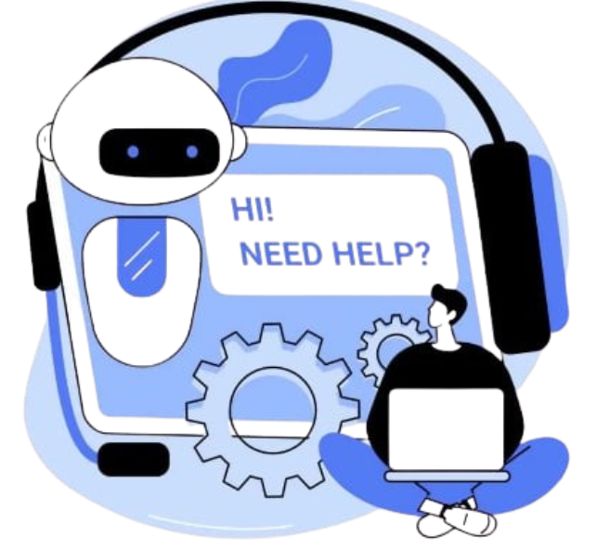
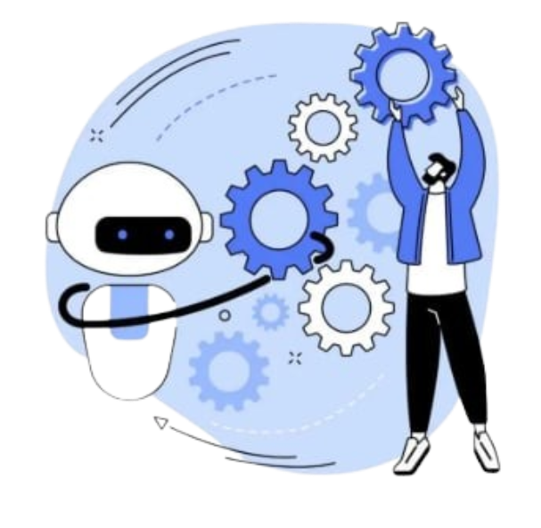
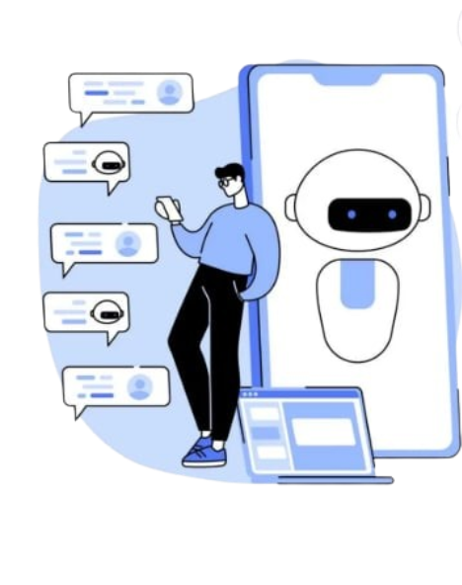
აირჩიე!
თამაშის დასრულება

Slide 32
Choose!
End The Game

Slide 33


შემთხვევა 1:
მოსწავლეს აქვს დასაწერი ესე საყვარელი ლიტერატურული ნაწარმოების შესახებ. მან მიმართა AI-ს აზრის მოსაფიქრებლას
ეთიკურია თუ არა ასე ხელოვნური ინტელექტის გამოყენება?

Slide 34
Case 1
A student has to write an essay about their favorite literary work. He asked AI to come up with ideas.
Is this an ethical way to use artificial intelligence?

Slide 35
შემთხვევა 2:
ჟურნალისტი იყენებს. AI-ს, რათა დააჯგუფოს მოცემული ახალი ამბების მასალები.შემდეგ ის ყველა მიღებულ ინფორმაციას გადაამოწმებს პირველად, სანდო წყაროებში, სანამ სტატიას გამოაქვეყნებს.
ეთიკურია თუ არა ასე ხელოვნური ინტელექტის გამოყენება?

Slide 36
Case 2
The journalist uses AI to sort out the given news materials. Then she checks all the received information first, with reliable sources, before publishing the article.
Is this an ethical way to use artificial intelligence?

Slide 37
შემთხვევა 3:
დიზაინერი იღებს AI-ის მიერ გენერირებულ სურათს, რომელმაც ტრენინგის დროს გამოიყენა ცნობილი მხატვრის ან დიზაინერის დაცული ნამუშევრები.
ეთიკურია თუ არა ასე ხელოვნური ინტელექტის გამოყენება?

Slide 38
Case 3
The designer receives an image generated by an AI that used protected works of a famous artist or designer during training.
Is this an ethical way to use artificial intelligence?

Slide 39
შემთხვევა 4:
მოსწავლე სთხოვს AI-ს, დაუწეროს სამეცნიერო სტატია. ის იყენებს მიღებულ ტექსტს ისე, რომ არ ესმის მასში მოცემული სამეცნიერო ტერმინები.
ეთიკურია თუ არა ასე ხელოვნური ინტელექტის გამოყენება?

Slide 40
Case 4
A student asks an AI to write a scientific article for him. It uses the received text without understanding the scientific terms in it.
Is this an ethical way to use artificial intelligence?

Slide 41
ეს პასუხი სწორიააააა
(This answer is correct)
დაბრუნება

Slide 42
ეს პასუხი არასწორიააააა
(This answer is incorrect)
დაბრუნება

Slide 43
გამოყენებული მასალა:
https://slidesgo.com/theme/artificial-intelligence-ai-startup-business-plan#search-artificial+intelligence&position-1&results-1458&rs=search
chatGPT.com
ანიმაცია ამავე თემაზე
https://www.powtoon.com/online-presentation/baNbGyaBeup/?utm_medium=social-share&utm_campaign=studio+share&utm_source=copy+link&utm_content=baNbGyaBeup&utm_po=51179135&mode=movie

Slide 44
Team: Natural Intellect
Team Members:
Nino Inalishvili- ninoinalishvili11@gmail.com
Anastasia Guntsadze- anastasiaguntsadze@gmail.com
Saba Chikhashvili- chikhashvilis@gmail.com
ninozhividze20@gmail.com-Nino Zhividze
Dati Skhiladze-pramarthcr@gmail.com
Keso kesheleva-Kesheleva64keso@yahoo.com
qetevanzhividze@gmail.com Qetevani Zhividze

Slide 45
მადლობა ყურადრებისთვის

